Slide 1
Algoritma Decrease and Conquer
(Bagian 2)
Bahan Kuliah IF2211 Strategi Algoritma
Oleh: Rinaldi Munir
Program Studi Teknik Informatika
Sekolah Teknik Elektro dan Informatika ITB
2024

Slide 2
Decrease by a Variable Size
Persoalan berukuran n
Upa-persoalan berukuran sembarang
Contoh persoalan:
Interpolation search
Mencari nilai median
Solusi
Upa-persoalan
Solusi
Persoalan semula

Slide 3
7. Interpolation Search
Algoritma pencarian ini mirip dengan pencarian kata di dalam kamus atau di dalam ensiklopedi dengan cara memperkiraan letak kata tersebut di di dalam kamus
Semua entri di dalam kamus sudah terurut menaik (dari A sampai Z).
Memperkirakan letak kata di dalam larik dilakukan dengan teknik interpolasi.
Kondisi awal: - larik A sudah terurut menaik
- K adalah nilai yang dicari

Slide 4
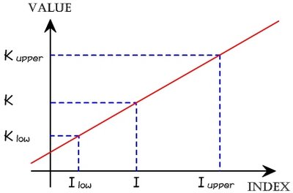
Perbandingan:
Perkiraan posisi K di dalam larik:
I _{low} adalah indeks ujung kiri larik
I_{upper} adalah indeks ujung kanan larik
K_{low} adalah elemen minimum di dalam larik (pada indeks I_{low})
K_{upper} adalah elemen maksimum di dalam larik (pada indeks I_{upper})

Slide 5
Algoritma interpolation search sama dengan algoritma binary search, hanya mengganti
mid ← (i + j) div 2
dengan
mid ← i + (j – i) *(K – A(i))/ (A(j) – A (i))
sesuai dengan rumus perkiraan posisi K di dalam larik:

Slide 6
procedure Interpolationsearch(input A : LarikInteger, i, j : integer; K : integer; output idx : integer)
{ Mencari elemen bernilai K di dalam larik A[i..j] dengan interpolation search.
Masukan: larik A sudah terurut menaik, K sudah terdefinisi nilainya
Luaran: indek lariks sedemikian sehingga A[idx] = K
}
Deklarasi
mid : integer
Algoritma:
if i > j then { ukuran larik sudah 0}
idx ← –1 { K tidak ditemukan }
else
mid ← i + (j – i) *(K – A(i))/ (A(j) – A (i))
if A(mid) = K then { K ditemukan }
idx ← mid { indeks elemen larik yang bernilai = K }
else
if A(mid) > K then
Interpolationesarch(A, i, mid – 1, K, idx) { cari di upalarik kiri, di dalam larik A[i..mid]}
else
Interpolationsearch(A, mid + 1, j, K, idx) { cari di upalarik kanan, di dalam larik A[mid+1..j}
endif
endif
endif

Slide 7
Kompleksitas algoritma interpolation search:
- Kasus terburuk: O(n), untuk sembarang distribusi data
- Kasus terbaik: O(log log n), jika data di dalam larik terdistribusi uniform

Slide 8
8. Mencari median dan selection problem.
Selection problem: mencari elemen terkecil ke-k di dalam sebuah senarai beranggotan n elemen.
Jika k = 1 → elemen paling kecil (minimum)
Jika k = n → elemen paling besar (maksimum)
Jika k = ⎡n/2⎤ → elemen median
Bagaimana mencari median dari senarai yang tidak terurut namun tidak perlu mengurutkan senarai terlebih dahulu?

Slide 9
Algoritmanya:
Lakukan partisi pada senarai seperti proses partisi pada algoritma Quick Sort (varian 2). Partisi menghasilkan setengah elemen senarai lebih kecil atau sama dengan pivot p dan setengah bagian lagi lebih besar dari pivot p.
Misalkan s adalah posisi pem-partisian.
Jika s = ⎡n/2⎤, maka pivot p adalah nilai median yang dicari
Jika s > ⎡n/2⎤, maka median terdapat pada setengah bagian kiri
Jika s < ⎡n/2⎤, maka median terdapat pada setengah bagian kanan

Slide 10
Contoh 4: Temukan median dari 4, 1, 10, 9, 7, 12, 8, 2, 15.
Pada contoh ini, k = ⎡9/2⎤ = 5, sehingga persoalannya adalah mencari elemen terkecil ke-5 di dalam senarai.
Partisi senarai dengan memilih elemen pertama sebagai pivot:
4 1 10 9 7 12 8 2 15 (indeks larik dari 1 sampai 9)
Hasil partisi:
2 1 4 9 7 12 8 10 15
Karena s = 3 < 5, kita memproses setengah bagian kanan:
9 7 12 8 10 15
8 7 9 12 10 15
Karena s = 6 > 5, kita memproses setengah bagian kiri:
8 7
7 8
Sekarang s = k = 5 → stop. Jadi median = 8

Slide 11
Kompleksitas algoritma:
Solusi dari relasi rekurens tersebut adalah (dengan menggunakan Teorema Master):
T(n) = T(n/2) + cn = … = O(n)

Slide 12
Soal Latihan
1. (UTS 2020)

Slide 13
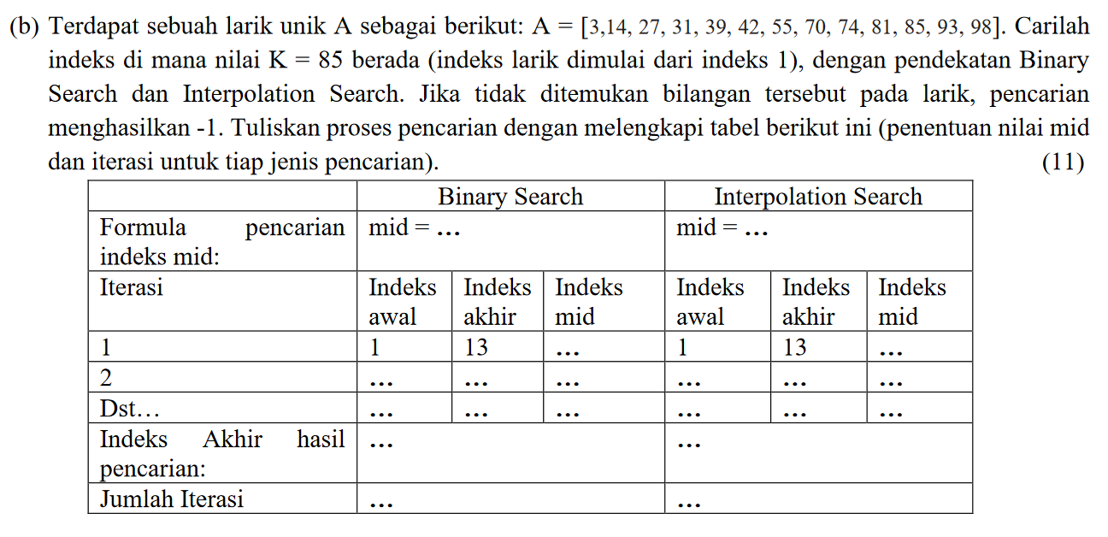

Slide 14
2. (UTS 2019)

Slide 15
3. (UTS 2018)

Slide 16
TAMAT

